Slide 1
CHƯƠNG 6: CÂY
Một số khái niệm cơ bản
Cây m – phân và các tính chất
Phép duyệt cây nhị phân
Ký pháp nghịch đảo Ba Lan
Thuật toán Prim và Kruskal tìm cây khung nhỏ nhất trong đồ thị liên thông có trọng số

Slide 2
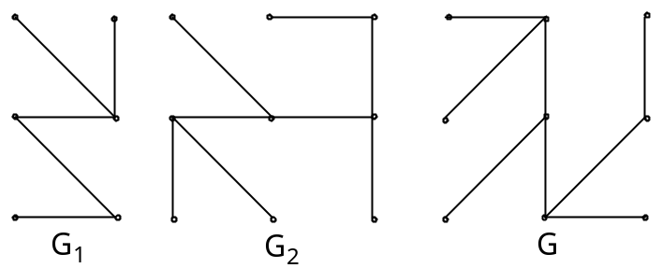
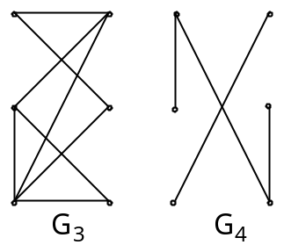
Một số khái niệm cơ bản
Cây
  Định nghĩa:
    Cây là một đồ thị vô hướng, liên thông và không có chu trình sơ cấp
      Cây không có cạnh bội và khuyên
      Cây là một đơn đồ thị
  Ví dụ

Slide 3
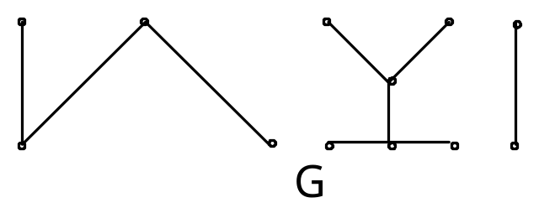
Một số khái niệm cơ bản
Rừng
  Định nghĩa:
    Rừng là một đồ thị vô hướng và không có chu trình
      Rừng có thể có nhiều thành phần liên thông
      Mỗi thành phần liên thông là một cây
  Ví dụ

Slide 4
Một số khái niệm cơ bản
Định lý (Điều kiện đủ của cây)
  Nếu mọi cặp đỉnh của một đồ thị vô hướng G luôn tồn tại một đường đi sơ cấp duy nhất thì G là một cây.
  (Chứng minh SV tham khảo tài liệu)

Slide 5
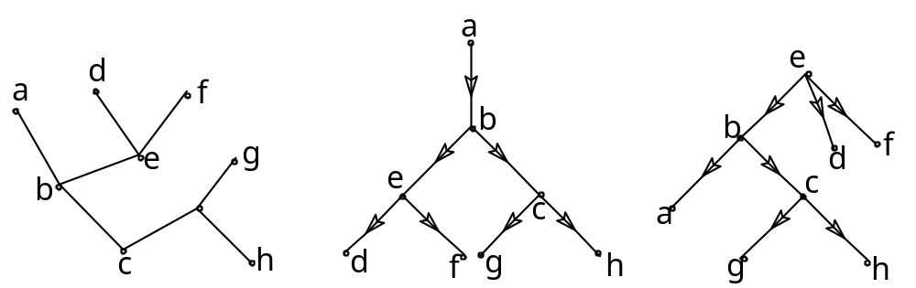
Một số khái niệm cơ bản
Cây có gốc
  Định nghĩa
    Một cây với một đỉnh được chọn làm gốc
    Định hướng các cạnh trên cây từ gốc đi ra
  Ví dụ
      Cùng một cây, nếu chọn gốc khác nhau thì cây có gốc thu được sẽ khác nhau

Slide 6
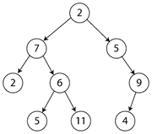
Một số khái niệm cơ bản
Cây có gốc
  Một số khái niệm
    Cha
    Anh em
    Tổ tiên
    Con cháu
    Lá
    Đỉnh trong
    Cây con
    Mức
    Chiều cao

Slide 7
Một số khái niệm cơ bản
Định lý Daisy Chain
  T là đồ thị có n đỉnh. Các mệnh đề tương đương:
    T là một cây
    T không có chu trình và có n-1 cạnh
    T liên thông, mọi cạnh đều là cầu
    Giữa hai đỉnh bất kỳ của T luôn tồn tại một đường đi sơ cấp duy nhất
    T không có chu trình và nếu thêm một cạnh mới nối 2 đỉnh bất kỳ của T thì sẽ tao ra một chu trình
    T liên thông và có n-1 cạnh

Slide 8
Một số khái niệm cơ bản
Cây m-phân
  Định nghĩa
    Cây m-phân
      Cây có gốc
      Tất cả các đỉnh trong có không quá m con
    Cây m-phân đầy đủ
      Cây có gốc
      Tất cả các đỉnh trong có đúng m con
    m=2: Cây nhị phân

Slide 9
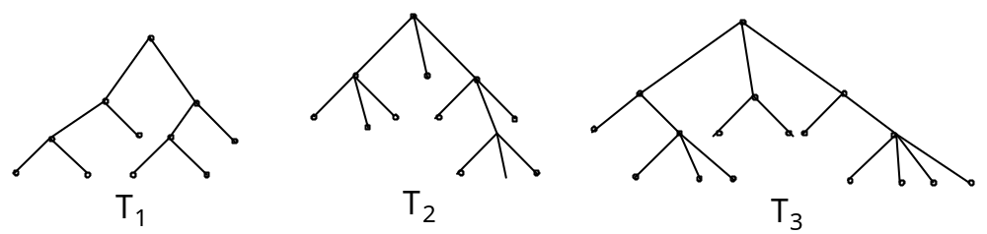
Một số khái niệm cơ bản
Cây m-phân
  Ví dụ
    T₁: Cây nhị phân đầy đủ
    T₂: Cây tam phân đầy đủ
    T₃: Cây tứ phân (không đầy đủ)

Slide 10
Một số tính chất của cây
Tính chất 1:
  Cây n đỉnh (n ≥ 2) có ít nhất 2 đỉnh treo
Tính chất 2:
  Cây m-phân đầy đủ với i đỉnh trong có
  n = m.i + 1 đỉnh
  Tính chất 3: Cho cây m-phân đầy đủ có n đỉnh, có i đỉnh trong và l lá. Khi đó:
  i = (n -1)/m
  l = [(m - 1)n + 1] / m
  l = (m - 1)i + 1
  n = l + i

Slide 11
Phép duyệt cây nhị phân
Định nghĩa
  Duyệt cây
    Liệt kê tất cả các đỉnh của cây theo một thứ tự xác định, mỗi đỉnh một lần
  3 phương pháp duyệt cây
    Duyệt tiền tự (Pre-Oder)
    Duyệt trung tự (In-Oder)
    Duyệt hậu tự (Post-Oder)
    Cả 3 phương pháp duyệt trên đều được định nghĩa đệ
    quy đối với cây nhị phân (mỗi nút có tối đa 2 con lần
    lượt được gọi là con trái và con phải của nút)

Slide 12
Phép duyệt cây nhị phân
Định nghĩa
  Duyệt tiền tự
    Duyệt nút gốc
    Duyệt tiền tự con trái
    Duyệt tiền tự con phải
1
2
3

Slide 13
Phép duyệt cây nhị phân
Định nghĩa
  Duyệt trung tự
    Duyệt trung tự con trái
    Duyệt nút gốc
    Duyệt trung tự con phải
2
1
3

Slide 14
Phép duyệt cây nhị phân
Định nghĩa
  Duyệt hậu tự
    Duyệt hậu tự con trái
    Duyệt hậu tự con phải
    Duyệt nút gốc
3
1
2

Slide 15
Phép duyệt cây nhị phân
Định nghĩa
  Ví dụ
    Duyệt tiền tự
      A B D E C F
    Duyệt trung tự
      D B E A C F
    Duyệt hậu tự
      D E B F C A
A
B
C
E
F
D

Slide 16
Ký pháp nghịch đảo Ba Lan
Cây biểu thức số học
  Là cây nhị phân
    Mỗi nút trong biểu diễn cho một toán tử 2 ngôi θ
    Mỗi nút lá biểu diễn cho một toán hạng của biểu thức
  Nếu nút trong biểu diễn cho toán tử 2 ngôi θ và có 2 con:
        Con trái biểu diễn cho biểu thức E₁
        Con phải biểu diễn cho biểu thức E₂
  khi đó nút trong này biểu diễn cho biểu thức E₁ θ E₂

Slide 17
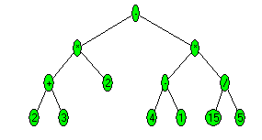
Ký pháp nghịch đảo Ba Lan
Cây biểu thức số học
  Ví dụ:
  E = (2 + 3)^2 – (4 – 1)*(15/5)

Slide 18

Ký pháp nghịch đảo Ba Lan
Cây biểu thức số học
  Duyệt cây biểu thức
    Biểu thức tiền tố (duyệt tiền tự)
    - ^ + 2 3 2 * - 4 1 / 15 5
    Biểu thức trung tố (duyệt trung tố)
    2 + 3 ^ 2 - 4 - 1 * 15 / 5
    Biểu thức hậu tố (duyệt hậu tố)
    2 3 + 2 ^ 4 1 - 15 5 / * -

Slide 19

Ký pháp nghịch đảo Ba Lan
Cây biểu thức số học
  Ký pháp nghịch đảo Ba Lan
  (Reverse Polish Notation – RPN)
    Biểu thức ở dạng hậu tố
    Sử dụng để tính giá trị biểu thức trên máy tính
      Tính từ trái qua phải
      Không sử dụng dấu ngoặc
      Sử dụng Stack (ngăn xếp)

Slide 20
Ký pháp nghịch đảo Ba Lan
Cây biểu thức số học
  Ký pháp nghịch đảo Ba Lan
  (Reverse Polish Notation – RPN)
    Thuật toán tính giá trị biểu thức RPN
      Đọc một ký hiệu (token)
      Nếu ký hiệu là một số
        Đẩy vào Stack
      Ngược lại, ký hiệu là một toán tử
        Lấy ra 2 toán hạng từ Stack
        Tính giá trị theo toán tử đối với 2 toán hạng
        Đẩy kết quả vào Stack

Slide 21

Ký pháp nghịch đảo Ba Lan
Cây biểu thức số học
  Ký pháp nghịch đảo Ba Lan
  (Reverse Polish Notation – RPN)
    Ví dụ: Tính giá trị biểu thức E = (2 + 3)^2 – (4 1)*(15/5)
    - Biểu thức nhập dưới dạng ký pháp RPN
    E = 2 3 + 2 ^ 4 1 - 15 5 / * -
    - Quá trình lưu trữ của cấu trúc Stack như sau:

Slide 22
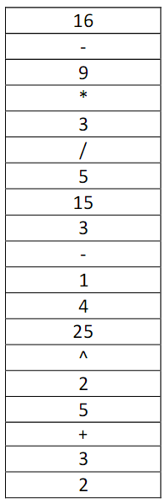
Ký pháp nghịch đảo Ba Lan
Ví dụ: E = 2 3 + 2 ^ 4 1 - 15 5 / * -
    - Quá trình lưu trữ của cấu trúc Stack như sau:

Slide 23
Cây khung (Spanning Tree)
Định nghĩa
  Cây khung của đồ thị G
    Đồ thị con của G
    Chứa tất cả các đỉnh của G
  Một đồ thị có thể có nhiều cây khung
Ví dụ

Slide 24
Cây khung (Spanning Tree)
Định lý
  Một đơn đồ thị là liên thông khi và chỉ khi nó có cây khung
  (Chứng minh xem tài liệu)

Slide 25
Cây khung (Spanning Tree)
Cây khung nhỏ nhất
  Định nghĩa
    Cây khung nhỏ nhất trong một đồ thị liên thông, có trọng số là một cây khung có tổng trọng số trên các cạnh của nó là nhỏ nhất.

Slide 26
Cây khung (Spanning Tree)
Cây khung nhỏ nhất
  Thuật toán Prim
    Bắt đầu bằng việc chọn một đỉnh bất kỳ, đặt nó vào cây khung T.
    Trong khi cây khung T có ít hơn n đỉnh
      Ghép vào T cạnh có trọng số nhỏ nhất liên thuộc với một đỉnh của T và không tạo ra chu trình trong T.
Chú ý: - Thuật toán dừng lại khi Tcó đủ n đỉnh hay (n-1) cạnh.
- Có nhiều hơn một cây khung nhỏ nhất ứng với một đồ thị liên thông có trọng số.

Slide 27
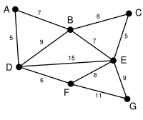
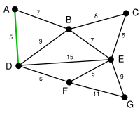
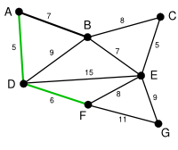
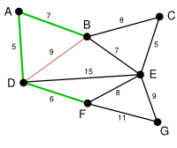
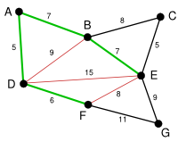
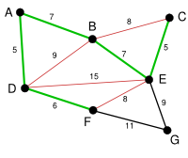
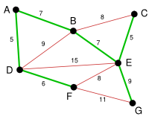

Slide 28
Cây khung (Spanning Tree)
Cây khung nhỏ nhất
  Thuật toán Prim
      Bước 1: Khởi tạo
        V_{T} = {s}; E_{T} = ∅; (V_{T} – tập đỉnh; E_{T} – tập cạnh)
        d_{s} = 0; v ∉ V_{T} d_{v} = w(s, v), nếu s và v liền kề
        d_{v} = ∞, nếu s và v không liền kề
      Bước 2: Tìm cạnh
        Tìm u mà d_{u} = min {d_{v} | v ∉ V_{T}}
        V_{T} = V_{T} ∪ {u};
        E_{T} = E_{T} ∪ {e} , e – cạnh nối u với một đỉnh của cây có trọng số d_{u}
        Nếu V_{T} ≡ V thì dừng.
      Bước 3: Cập nhật nhãn
        d_{v} = min {d_{v}, w(u, v)} với v∉ V_{T}

Slide 29
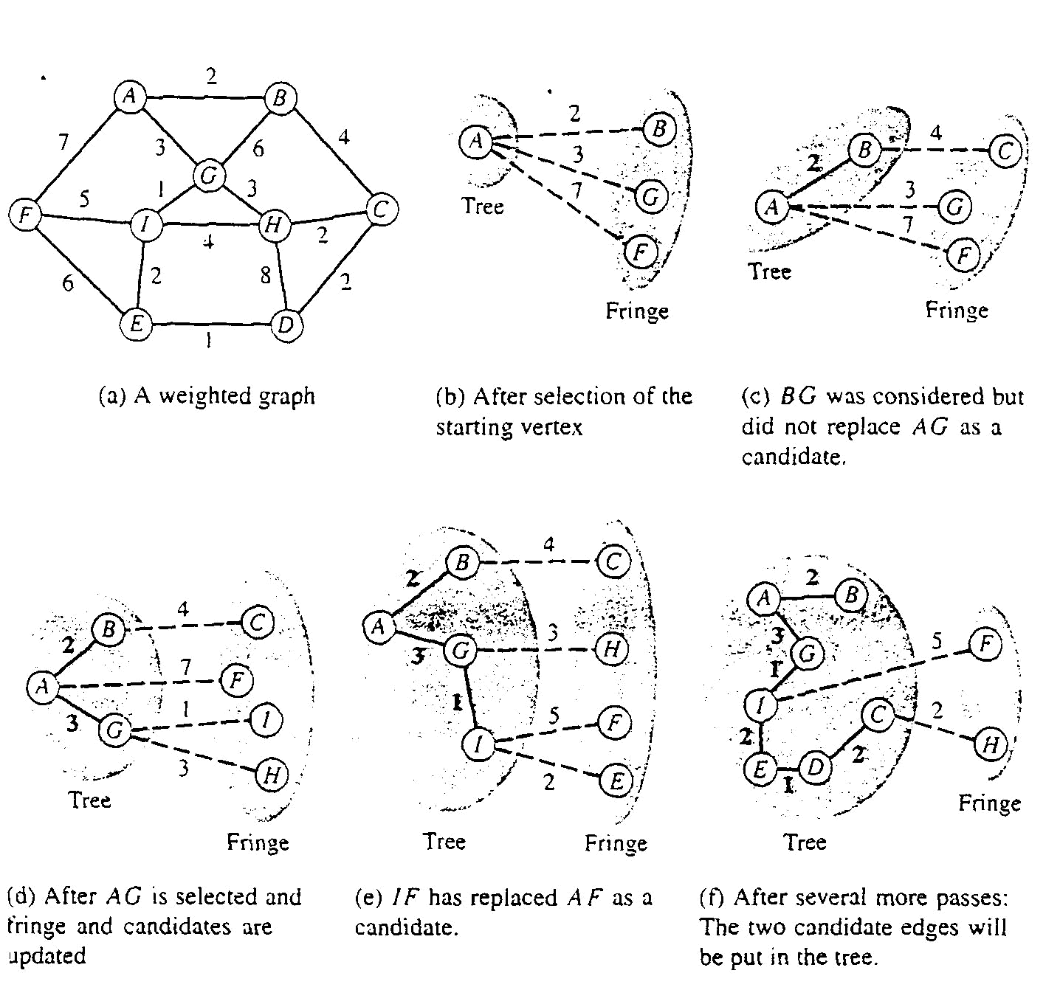

Slide 30
Cây khung (Spanning Tree)
Cây khung nhỏ nhất
  Thuật toán Kruskal
    Bắt đầu bằng việc chọn một cạnh có trọng số nhỏ nhất, đặt nó vào cây khung T.
    Trong khi cây khung T có ít hơn (n-1) cạnh
      Ghép vào T cạnh có trọng số nhỏ nhất và không tạo ra chu trình trong T.

Slide 31
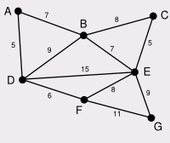
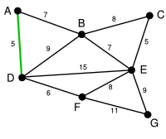
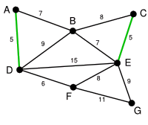
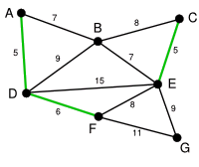
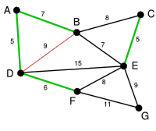
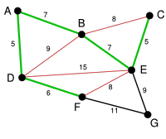
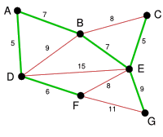

Slide 32
Cây khung (Spanning Tree)
Cây khung nhỏ nhất
  Thuật toán Kruskal
      Bước 1:
        Sắp xếp các cạnh của đồ thị G theo thứ tự có trọng số không giảm: w(e₁) ≤ w(e₂) ≤ … ≤ w(e_{m})
        E_{T} = {e₁} , i =1
      Bước 2: Tìm k = min { j | E_{T} ∪ {e_{j}} không có chu trình}
      E_{T} = E_{T} ∪ {e_{k}}
      Bước 3: i = i +1
        Nếu i = n-1 thì dừng
        Nếu i < n-1 thì quay lại bước 2

Slide 33
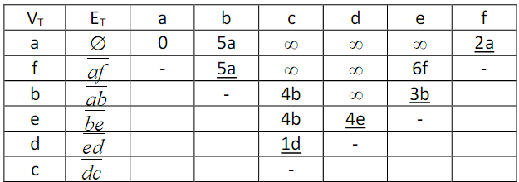

Cây khung (Spanning Tree)
Cây khung nhỏ nhất
  Ví dụ: Tìm cây khung nhỏ nhất của đồ thị sau:
        Dùng thuật toán Prim:
  Vậy cây khung nhỏ nhất với tập cạnh
  có độ dài (trọng số): 2+5+3+4+1=15
5
2
a
b
4
f
3
c
6
1
e
d
4
2
a
5
b
f
3
1
c
e
4
d

Slide 34

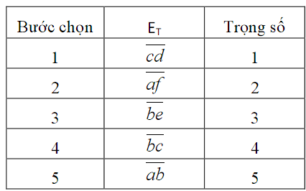

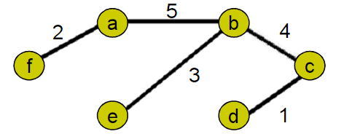
ây khung (Spanning Tree)
Cây khung nhỏ nhất
  Ví dụ: Tìm cây khung nhỏ nhất của đồ thị sau:
        Dùng thuật toán Kruskal:
        Sắp xếp các cạnh của đồ thị theo thứ
        tự có trọng số không giảm:
  Vậy cây khung nhỏ nhất với tập cạnh
  có độ dài (trọng số): 1+2+3+4+5 =15
5
2
a
b
4
f
3
c
6
1
e
d
4

Slide 35
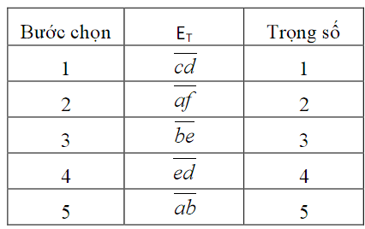

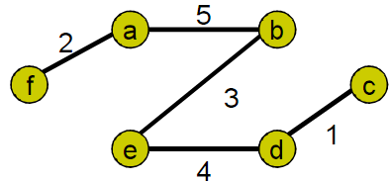
ây khung (Spanning Tree)
Cây khung nhỏ nhất
  Ví dụ: Tìm cây khung nhỏ nhất của đồ thị sau:
        Dùng thuật toán Kruskal:
        Sắp xếp các cạnh của đồ thị theo thứ
        tự có trọng số không giảm:
  Vậy cây khung nhỏ nhất với tập cạnh
  có độ dài (trọng số): 1+2+3+4+5 =15
5
2
a
b
4
f
3
c
6
1
e
d
4

Slide 36
Cây khung (Spanning Tree)
Cây khung nhỏ nhất
  So sánh Prim và Kruskal
    Prim chọn cạnh có trọng số nhỏ nhất liên thuộc với một đỉnh đã thuộc cây và không tạo ra chu trình
    Kruskal chọn cạnh có trọng số nhỏ nhất miễn là không tạo ra chu trình
    Thuật toán Prim hiệu quả hơn đối với các đồ thị dày (số cạnh nhiều)

Slide 37
Cây khung (Spanning Tree)
Một số bài toán ứng dụng
  Nối dây điện
    Trong một mặt phẳng toạ độ cho N + 1 điểm, điểm đầu tiên chính là gốc tọa độ được coi là nguồn điện duy nhất mà từ đó ta nối dây cấp điện cho các nơi khác. Điểm thứ i trong N điểm còn lại có toạ độ là (Xi, Yi), là điểm đặt máy thứ i. Mỗi điểm đặt máy có thể lấy trực tiếp từ nơi cấp điện ban đầu hay gián tiếp qua một điểm đặt máy khác.
    Yêu cầu đưa ra phương án nối điện giữa các điểm để mọi nơi đặt máy đều có điện và tổng chiều dài dây cần thiết là ngắn nhất.

Slide 38
Cây khung (Spanning Tree)
Một số bài toán ứng dụng
  Theo thiết kế, một mạng giao thông gồm N nút. Biết trước chi phí để xây dựng đường hai chiều trực tiếp từ nút i đến nút j. Hai tuyến đường khác nhau không cắt nhau tại điểm không là đầu mút. Hiện đã xây dựng được K tuyến đường.
  Bài toán : Hệ thống đường đã xây dựng đã bảo đảm sự đi lại giữa hai nút bất kỳ chưa? Nếu chưa, hãy chọn một số tuyến đường cần xây dựng thêm sao cho:
    Các tuyến đường sẽ xây dựng thêm cùng với các đường đã xây dựng bảo đảm sự đi lại giữa hai nút bất kỳ.
    Tổng kinh phí xây dựng các tuyến đường thêm vào là ít nhất.

Slide 39
Cây khung (Spanning Tree)
Cây khung lớn nhất
  Định nghĩa
    Cây khung lớn nhất trong một đồ thị liên thông, có trọng số là một cây khung có tổng trọng số trên các cạnh của nó là lớn nhất.
  Tương tự trình bày thuật toán Prim và Kruskal để
  tìm cây khung lớn nhất trong đồ thị liên thông có
  trọng số !!!

